Slide 1
Экономические реформы 90-ых годов в РФ
Руководитель: Горловой Дмитрий Александрович 8 «В».
Консультант: Полетаева Марина Андреевна.

Slide 2
Типы экономических систем.
Рыночная;
Плановая;
Смешанная

Slide 3
Рыночная экономика
Нет единого управления;
Большую часть ВВП контролирует частный сектор.
Легко приспосабливается к изменениям;
Развита конкуренция;

Slide 4
Плановая экономика
Единый управляющий центр;
За все отвечает государство;
Нет частного бизнеса;
Не любит изменений.

Slide 5
Смешанная экономика
Некоторая доля вмешательства государства;
Частный сектор наравне с государственным;
Большей части стран присущ этот экономический строй.

Slide 6
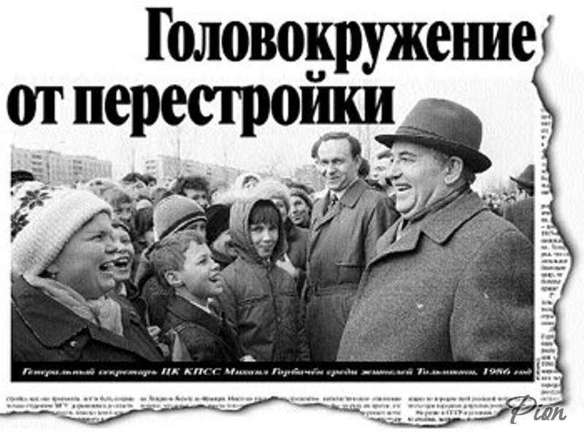
Причины экономических реформ

Slide 7
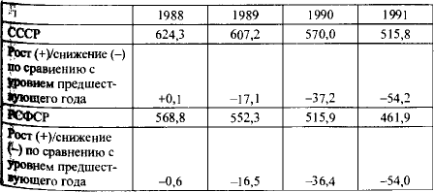
Причины экономических реформ
Зависимость экономики СССР от экспорта нефти и газа;
Экономический кризис.

Slide 8
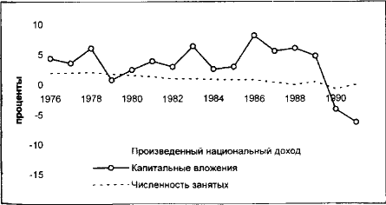
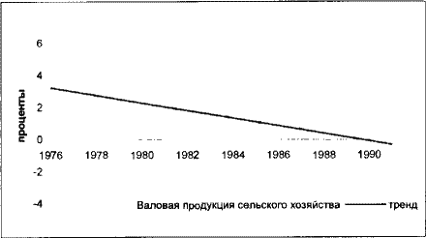
Причины экономических реформ
Продовольственный кризис 1990 г.;
Дефицит товаров первой необходимости.

Slide 9
Начало реформ
Экономическая и политическая либерализация,
VS
управление валютно-финансовым кризисом

Slide 10
Результаты либерализации:
галопирующая инфляция,
рост неплатежей,
обесценение заработной платы,
обесценение доходов и сбережений населения,
рост безработицы.

Slide 11
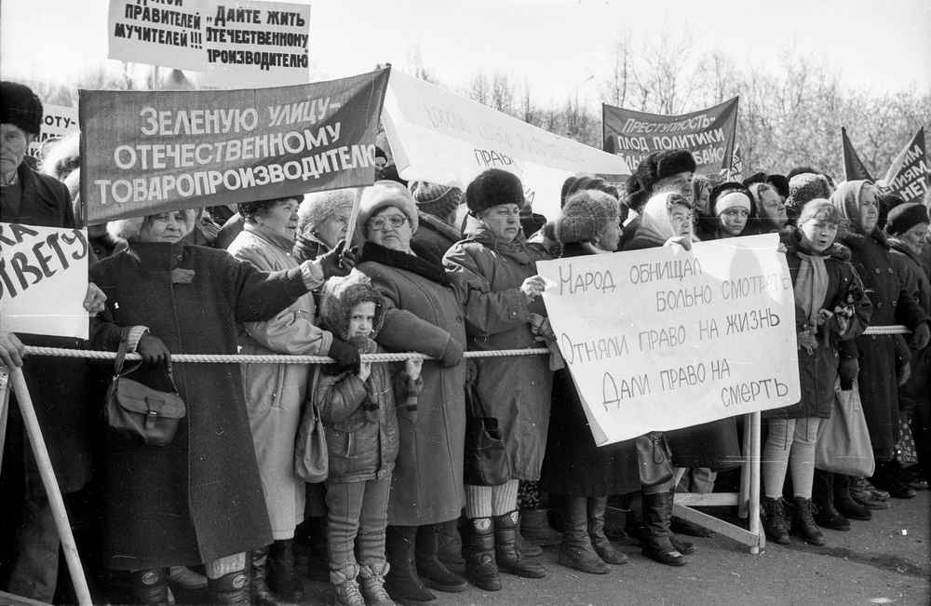
Результаты либерализации

Slide 12
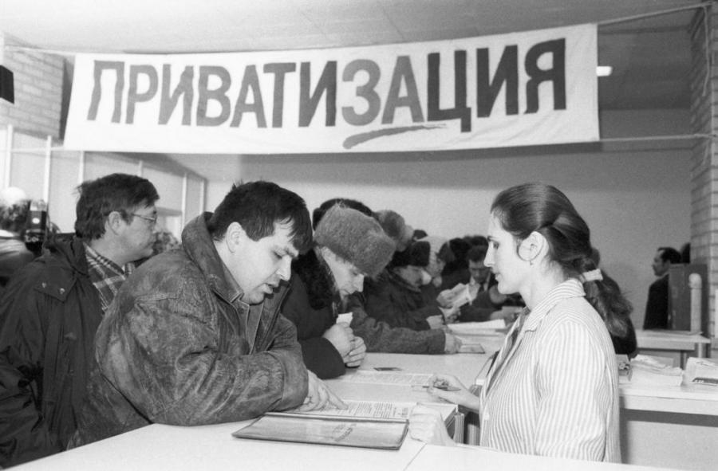
Следующий шаг -

Slide 13
Приватизация.
«…определение начальной цены для продажи предприятия по конкурсу (на аукционе) или величины уставного капитала акционерного общества» должно производиться «на основании оценки предприятия по его предполагаемой доходности (в случае его сохранения)».
закон «О приватизации государственных и муниципальных предприятий в РСФСР»

Slide 14
Реформа налоговой системы.
Введение НДС;
Закон «О подоходном налоге с физических лиц»;
Закон «О налоге на прибыль предприятий и организаций»;
Законы о налогах на имущество физических лиц и предприятий.

Slide 15
Результаты реформ

Slide 16
Результаты реформ в сфере промышленности
Денационализация
Приватизация
Создание класса собственников
Сокращение или ликвидация гос. заказа
Конверсия ВПК
Включение в рыночные отношения
Деиндустриализация страны
Развал ВПК
Безработица
Падение уровня жизни большей части населения
Notes:
Уберите лишние пункты, большую часть можно сказать устно.

Slide 17
Результаты реформ в сфере сельского хозяйства
Образование частных хозяйств;
Повышение темпа с\х производства;
Осуществление социально справедливого перераспределения земельных ресурсов.
Сокращение объема производства;
Сокращение посевных площадей, поголовья скота, фонда семян;
Быстрый рост цен;
Отечественный производитель стал нерентабельным.

Slide 18
Главные вопросы.
Почему было решено воспользоваться методом «шоковой терапией» для реформ?
Почему правительство решило проводить реформы в сторону полностью рыночной экономики, а не в сторону смешанной, которая была установлена в большинстве прогрессивных стран мира на тот момент?

Slide 19
Спасибо за внимание!

Slide 20
Словарь экономиста
Либерализация – это процесс освобождения экономики от чрезмерного управляющего воздействия государственной власти на рыночные механизмы, - воздействия, сковывающего внутренние силы рынка, как самоорганизующейся, саморазвивающейся и самонастраивающейся системы.(Back).
Галопирующая инфляция — инфляция, развивающаяся стремительными темпами. Реже употребляется несколько другое по смыслу определение — инфляция, нарастающая скачкообразными темпами.(Back).
ВВП - валовой внутренний продукт, сумма рыночных цен всех товаров (в том числе услуг, товаров для потребления), произведенных за год во всех отраслях экономики для экспорта и накопления, потребления, отображает часть состояния экономики страны, может быть выражен в национальной валюте.(Back). Реформы сверху - это изменения в сфере государства по указу его верховного управления, без согласия народа.
Приватизация – форма преобразования собственности, представляющая собой процесс перехода (в форме продажи или передачи) государственной и муниципальной собственности в частные руки.(Back). Шоковая терапия - это экономическая теория, на которой основываются изменения в экономике государства, например для выхода из кризиса или т.п., к ней относится либерализация цен.(Back).

